Slide 1

Comptage vélos Nantes Métropole
LE VOGUER Yoann
Projet chef d’œuvre
Simplon.co Grand Ouest
le 19/05/2021 à Nantes

Slide 2
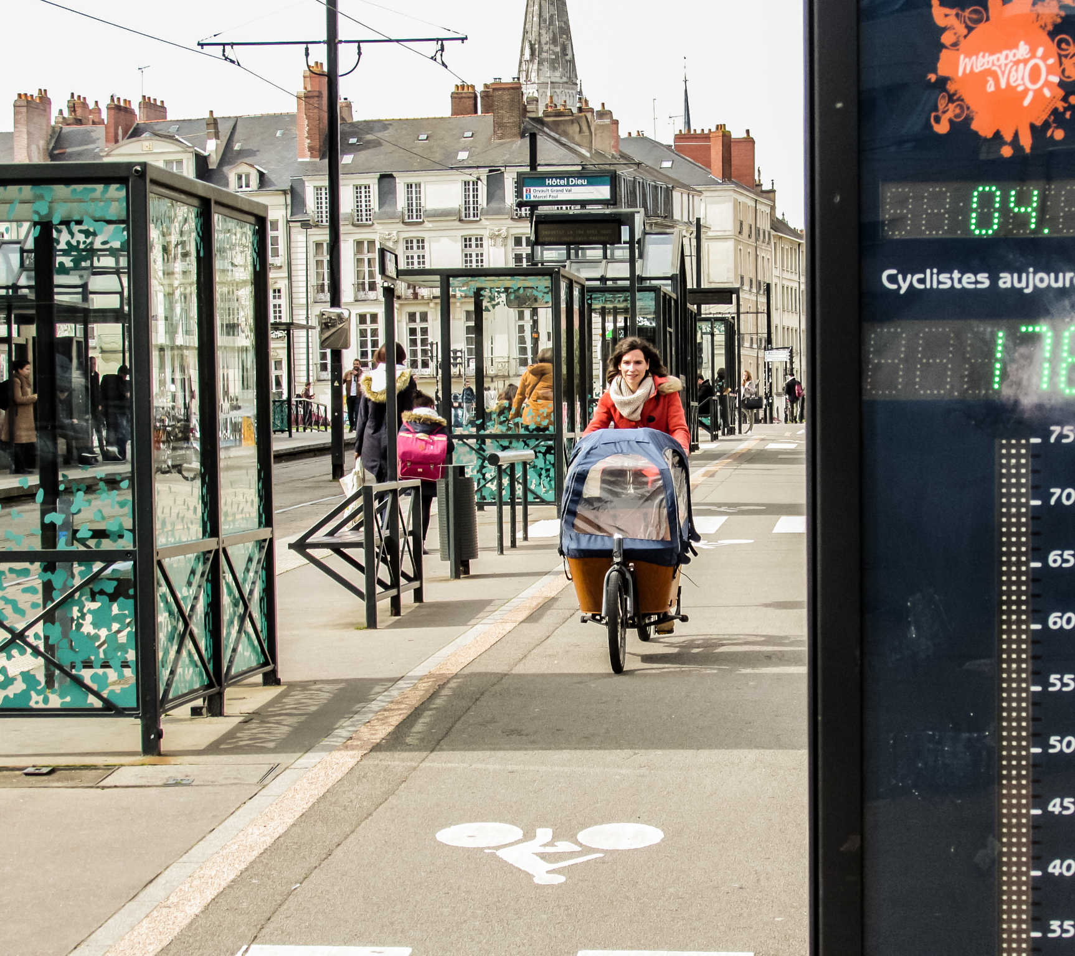
Sommaire
Introduction du Projet
Contexte
Analyse de la Demande
Problématique/solution
Etat de l’art
Planning prévisionnel
Conception Technique
Choix technologiques
Schéma base de données
Schémas fonctionnels
Développement Base de Données
Données sources
Enjeux règlementaires
Répertoire métadonnées
Données de sortie
Exploitation Base de Données
Requêtes
Datavisualisation
Pistes d’amélioration
Démonstration

Slide 3
Contexte & Problématique
Connaître la tendance du cyclisme à Nantes Métropole grâce à des stations de comptage automatique
L’utilisation du vélo a-t-elle tendance à augmenter ou à diminuer ?
L’utilisation du vélo se fait-elle principalement dans le centre-ville ou en périphérie ?
Le vélo est-il surtout utilisé en semaine ou le weekend ?
Le confinement a-t-il eu un impact sur la pratique du vélo ?
Quelles sont les pistes cyclables les plus fréquentées ?
Quel type de vélos est le plus en expansion ?
→ Solution finale : tableau de bord qui résumera ces différents points

Slide 4
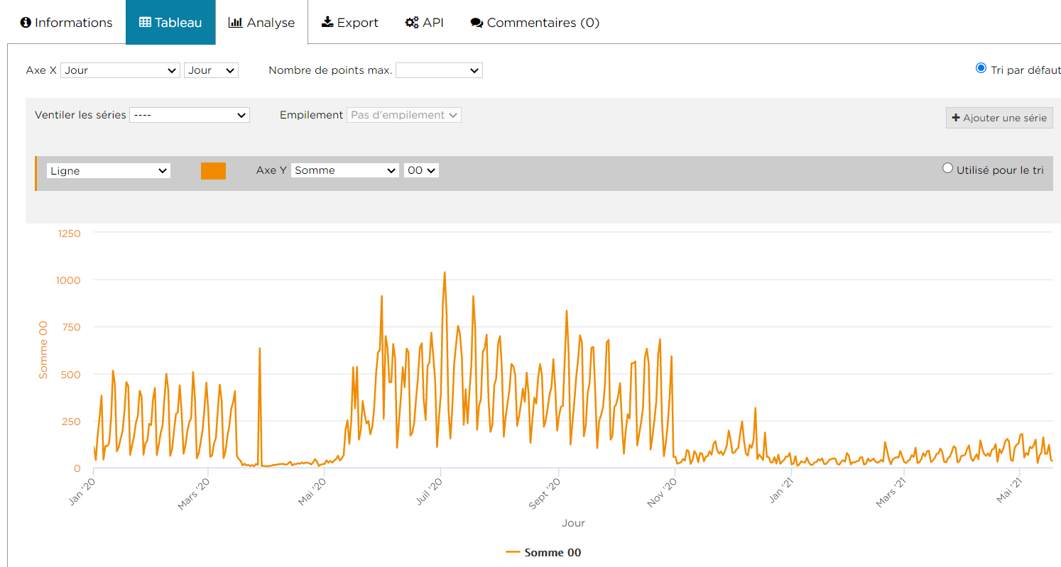
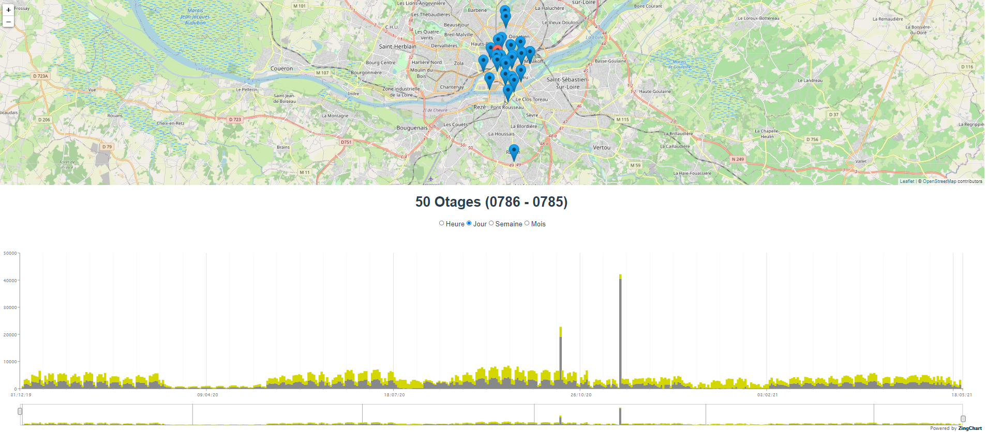
Etat de l’art (Nantes Métropole)

Slide 5

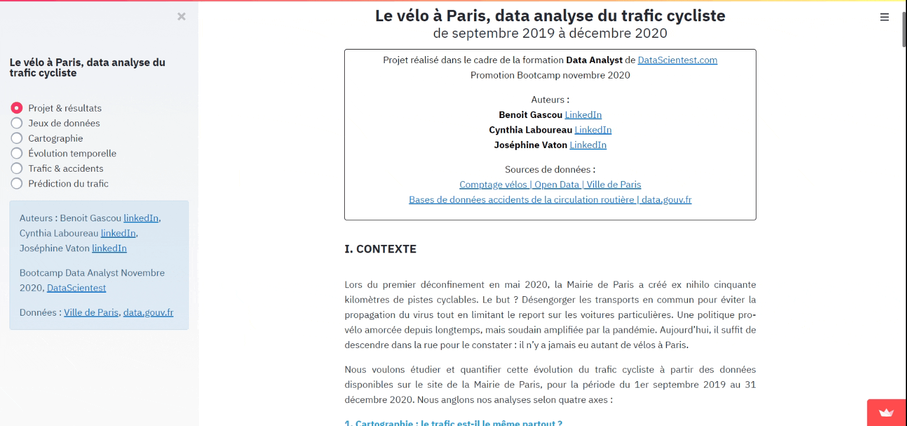
Etat de l’art général

Slide 6
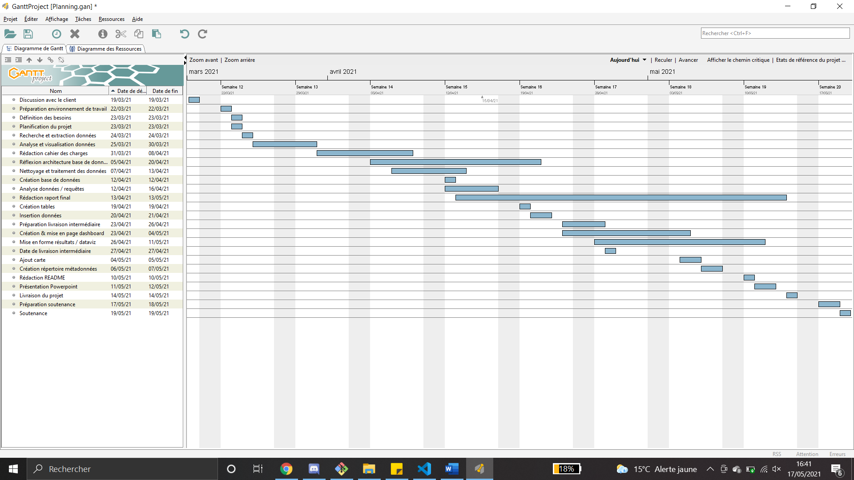
Planification

Slide 7
Contraintes rencontrées
Anomalies sur certains relevés (pannes techniques, travaux…)
Algorithme de détection des anomalies en langage R
Fichiers de données sources non standardisés
Détails et granularité différentes avant et après 2010 (mesures horaires/par type de vélo)

Slide 8











Outils technologiques
Gantt Project
GitLab
Mocodo
Jupyter Notebook
Visual Studio Code
PostGreSQL
MongoDB
DBeaver
Python
Plotly | Dash
SQL

Slide 9
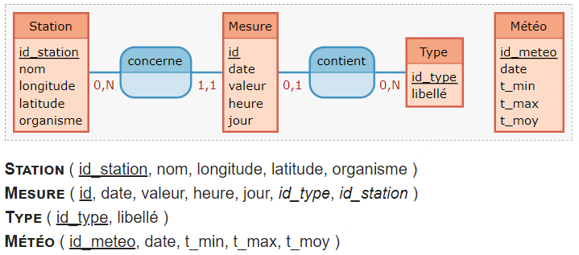
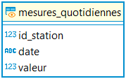
Modélisation

Slide 10
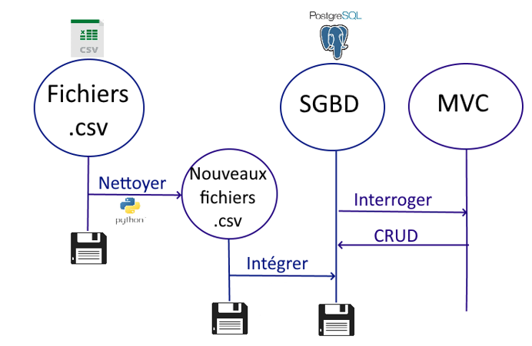
Schéma fonctionnel BDD

Slide 11
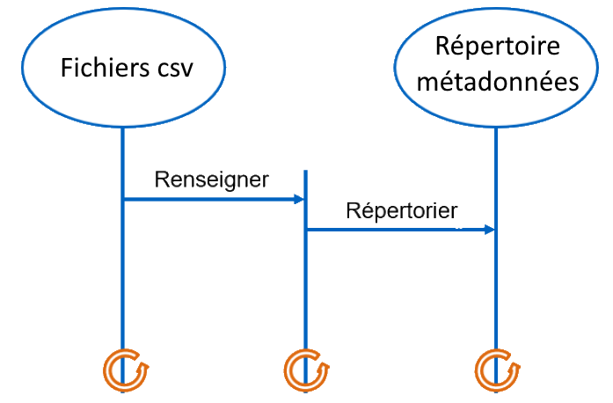
Schéma fonctionnel métadonnées

Slide 12
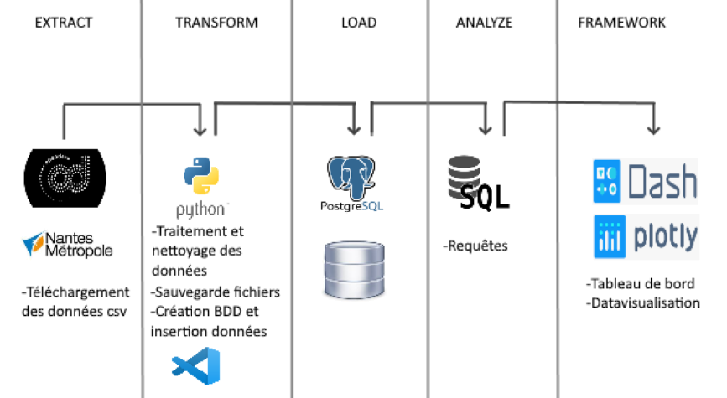
Logiciel du projet

Slide 13
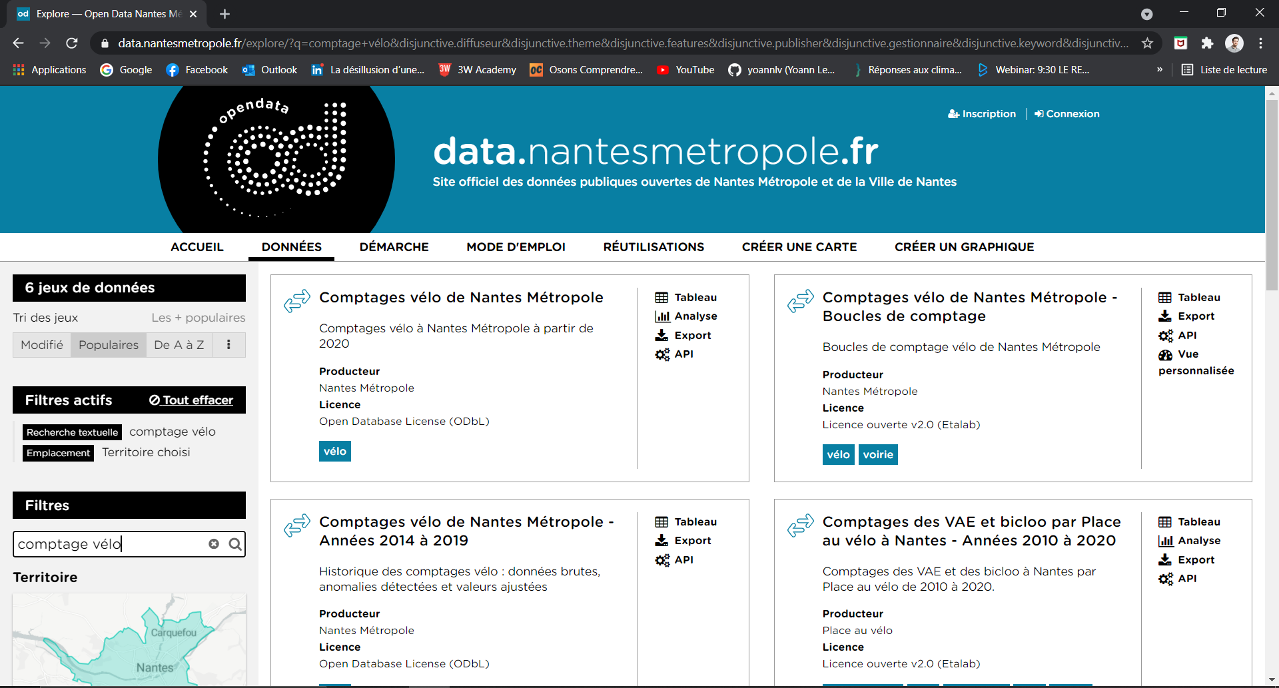

Slide 14

Données sources
Comptages_nantes_metropole_2014-2019.csv
Comptages_nantes_metropole_2020_2021.csv
Comptages_place_au_velo_1998_2020.csv
Comptages_place_au_velo_2010_2020.csv
Lieux_comptages_velo_nantes_metropole.csv
Lieux_comptages_place_au_velo.csv
Temperature-quotidienne-regionale-2016-2017.csv

Slide 15
Enjeux règlementaires
Pour la licence ODbL, vous êtes libres de :
• de partager : copier, distribuer et utiliser la base de données.
• de créer : produire des créations à partir de cette base de données.
• d'adapter : modifier, transformer et construire à partir de cette base de données
Pour la licence ouverte / open licence, vous êtes libres de :
• de reproduire, copier, publier et transmettre « l’information »
• de diffuser et redistribuer « l’information »
• d’adapter, modifier, extraire et transformer à partir de « l’information », notamment pour créer des « informations dérivées »
• d’exploiter « l’information » à titre commercial, par exemple en la combinant avec d’autres « informations », ou en l’incluant dans votre propre produit ou application

Slide 16
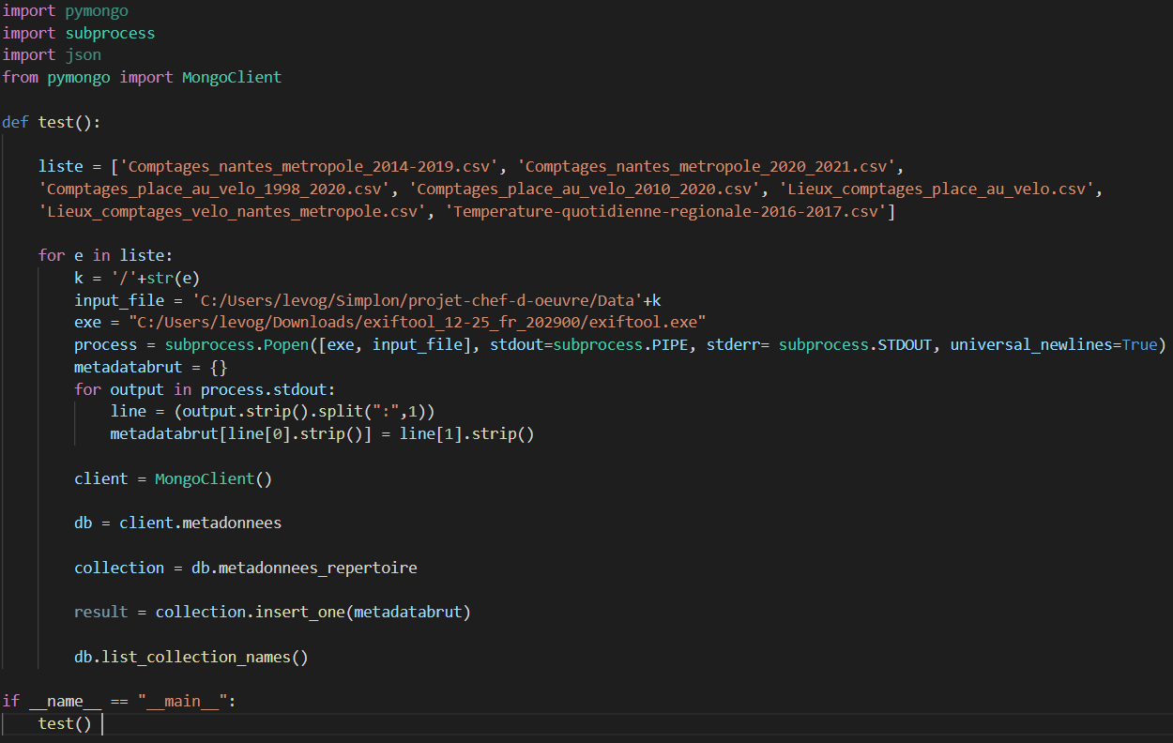

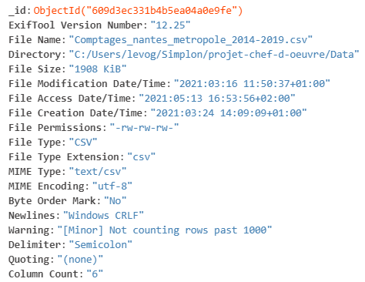
Répertoire métadonnées données sources

Slide 17
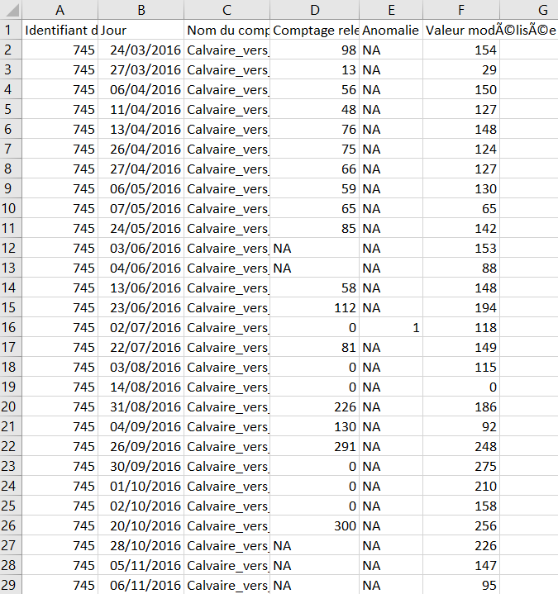
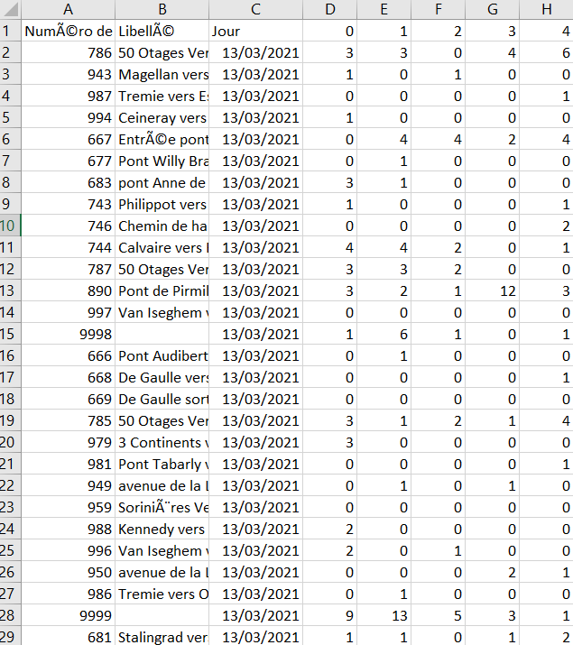
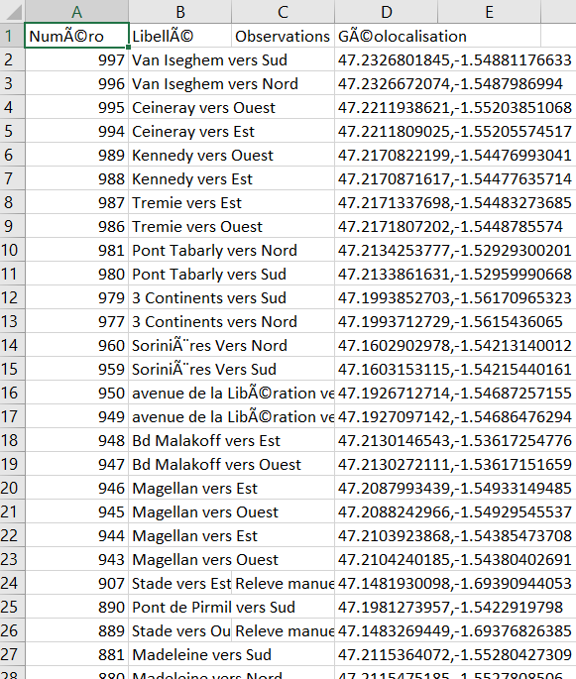

Slide 18
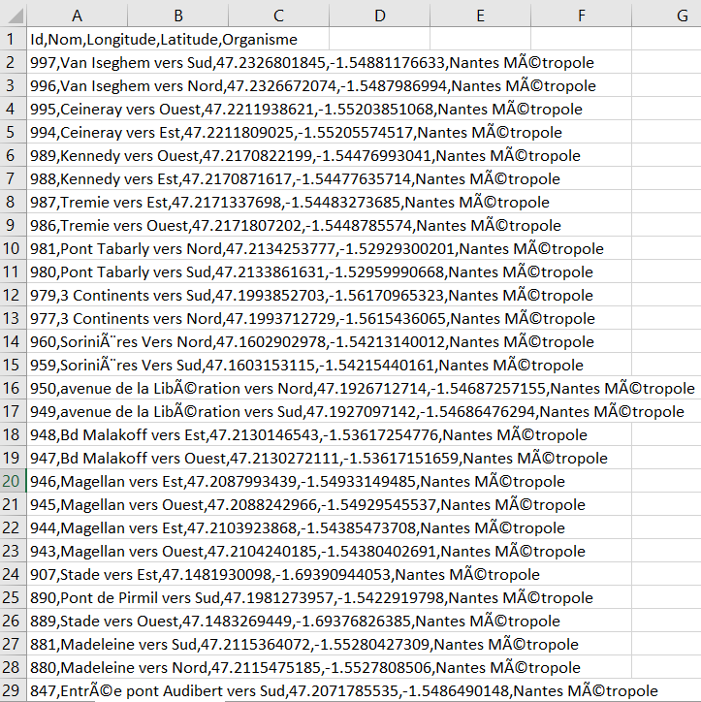
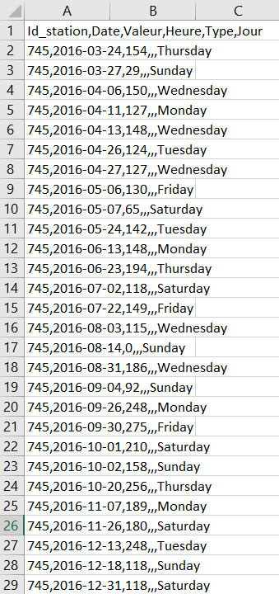
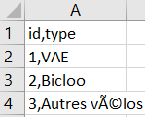
Station
Mesure
Type

Slide 19
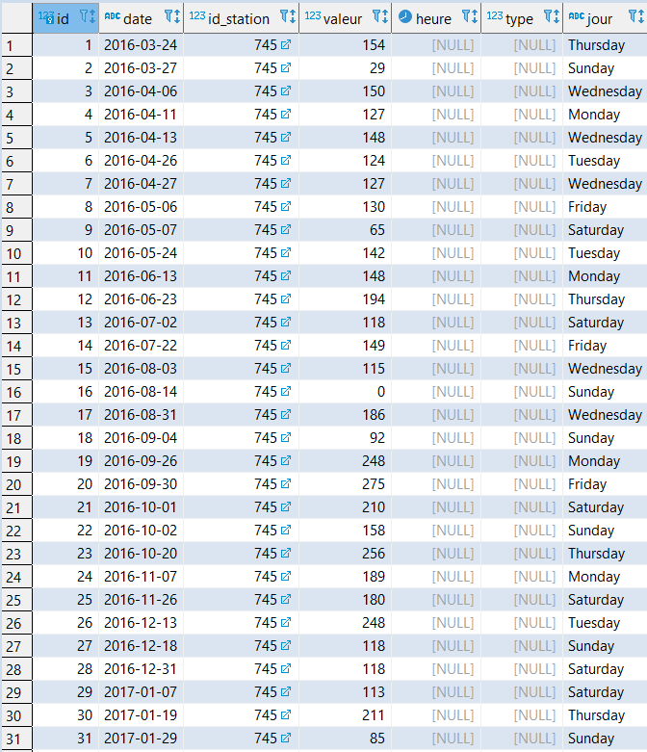
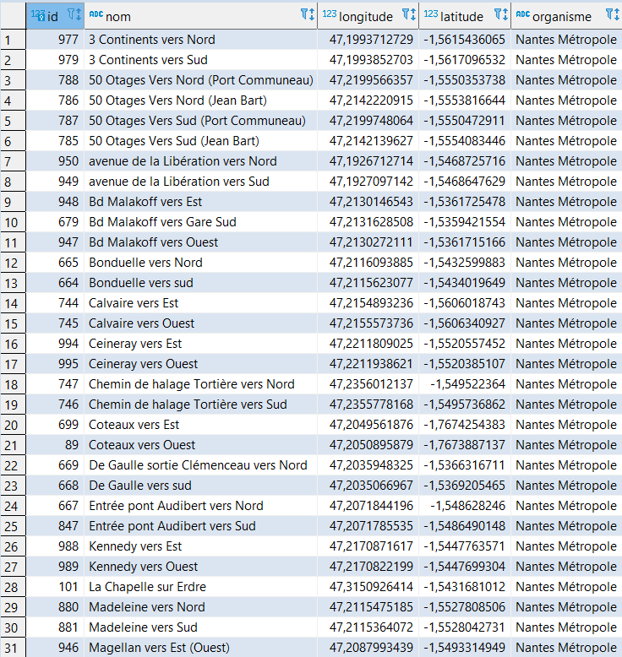
Station
Mesure

Slide 20
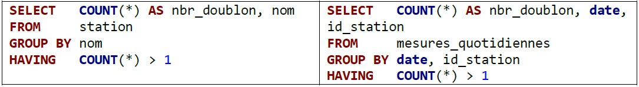
Vérification doublons

Slide 21
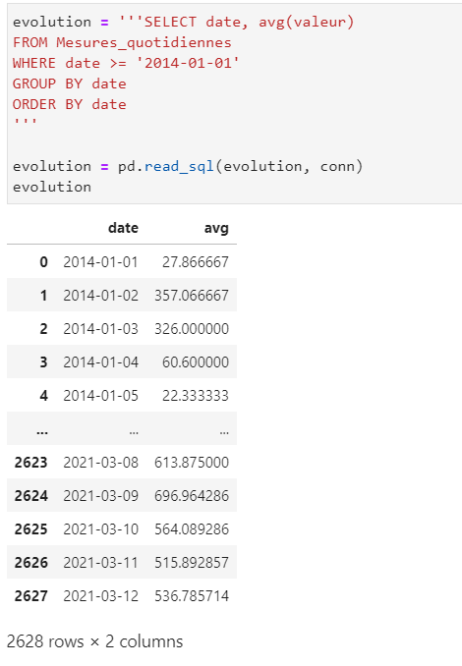
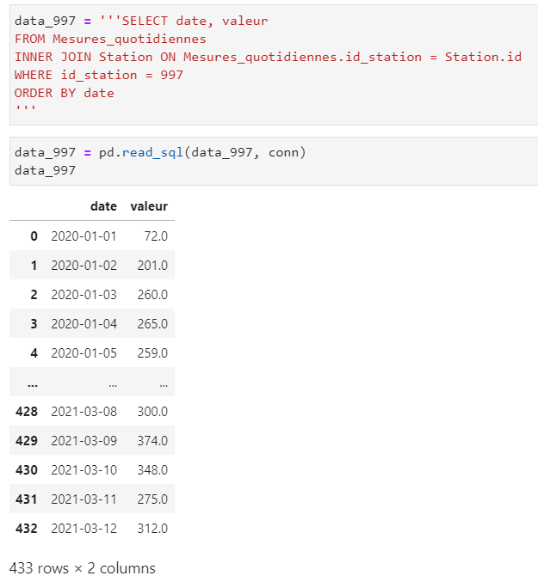
Requêtes

Slide 22
Requêtes : moyennes par station
SELECT nom, CAST(ROUND(AVG(CAST(valeur AS DECIMAL))) AS INTEGER) AS moyenne, id
FROM station
INNER JOIN mesures_quotidiennes ON station.id=mesures_quotidiennes.id_station
GROUP BY station.id
ORDER BY moyenne desc
LIMIT 10

Slide 23
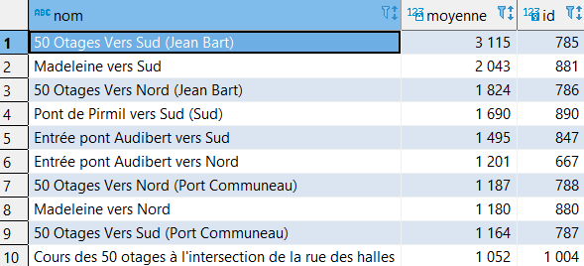
Requêtes : moyennes par station

Slide 24
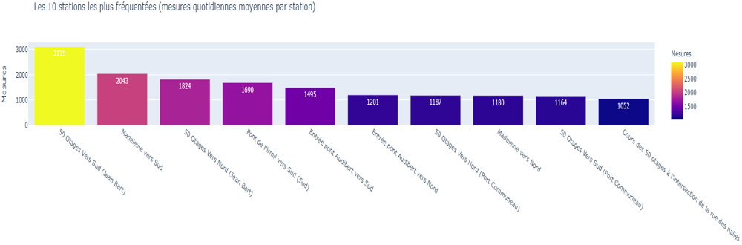
Requêtes : moyennes par station

Slide 25

Pistes d’amélioration
Connecter la base de données à l’API
Rendre les graphiques + interactifs
Comparer uniquement les stations similaires pré et post-2020
Modéliser l’ensemble des données

Slide 26
Démonstration

Slide 27
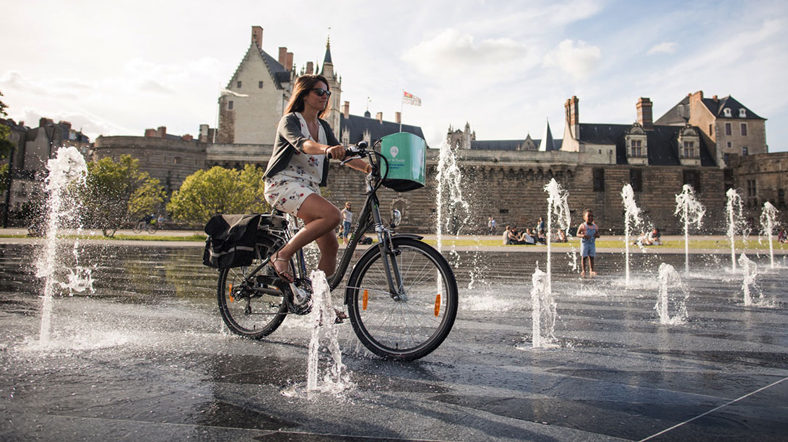
Merci pour votre attention !

